Slide 1

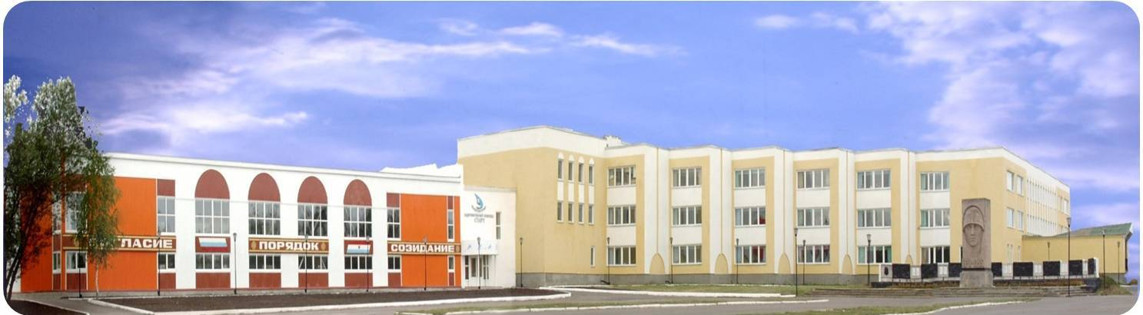
Модернизация системы среднего профессионального образования и социально-экономическое развитие Республики Мордовия: результаты, проблемы, перспективы
Н.И. Годяева – заместитель директора
по учебной работе ГБОУ РМ СПО (ССУЗ) «ТКММП»

Slide 2
Широкий круг задач, поставленных
Президентом дали мощный стимул
качественному
изменению отрасли
Правительством РМ создали условия для социально-
экономического
развития
страны и республики
Главой РМ

Slide 3
Общественная организация
Совет директоров ССУЗ РМ
Звание «Лидер СПО за развитие региональной системы образования»

Slide 4
Совет директоров ССУЗ РМ
1. Консолидирует усилия всех ССУЗ РМ в подготовке кадров
2. Вырабатывает перспективные направления деятельности
3. Выделяет передовой педагогический опыт
4. Сохраняет и развивает учебные заведения

Slide 5
Учебные заведения СПО РМ
Динамично развиваются
Открывают новые востребованные специальности, профессии
Совершенствуют методики обучения
Используют современные педагогические технологии

Slide 6
Мероприятия Российского уровня-33
Саранский государственный промышленно-экономический колледж
Торбеевский колледж мясной и молочной промышленности
Кемлянский аграрный колледж
Саранский медицинский колледж
Ичалковский педагогический колледж
Саранский электромеханический колледж
Саранский техникум пищевой и перерабатывающей промышленности

Slide 7
Мероприятия Приволжского федерального округа
Саранский техникум энергетики и электронной техники
Темниковский медицинский колледж
Краснослободский аграрный техникум
Ковылкинский аграрно-строительный колледж
Торбеевский колледж мясной и молочной промышленности
Социальное партнерство – 15 субъектов ПФО

Slide 8
Совет директоров
Обеспечивает
Прозрачность Состязательность
Повышает
Мотивацию студентов и педагогов к инновационной деятельности

Slide 9
Задачи, стоящие перед системой СПО и их реализация
Осуществлен переход к новым принципам организации профессионального образования
Сформирована сеть МФЦПК
Осуществлен переход на обучение по ФГОС-3, разработанные с участием работодателей

Slide 10
Достижения УО СПО РМ
Уникальный опыт проведения ежегодных конкурсов на выявление ОУ, преподавателей и мастеров ПО, активно внедряющих инновационные образовательные программы, выдвигаемых на присуждение премии главы РМ
Отдельные практики эффективного взаимодействия с работодателями. Реализация проекта «Поколение Милк».
ТКММП – кампания «Данон» (ОАО Молочный комбинат «Саранский») Выявление и поддержка талантливой молодежи с последующим трудоустройством ( 164 тыс. руб.)
Создание Республиканской сетевой экспериментальной площадки МРИО – 10 УЗ СПО

Slide 11
Федеральный закон «Об образовании в РФ», закон «Об образовании в РМ»
предполагают:
Концентрацию и оптимизацию ресурсов по подготовке кадров
Усиление частно - государственного партнерства
Многоканальное финансирование

Slide 12
Что необходимо сделать ОУ СПО?
Ключевое направление:
Обеспечение соответствия квалификации выпускников региональному рынку труда и международным стандартам
Путь достижения- модернизация образовательных технологий
Условия развития системы подготовки рабочих кадров и обеспечения социализации вчерашних студентов -консолидация усилии бизнеса, образования и власти
Проведение экзаменов квалификационных по ПМ на реальных рабочих местах ООО «Молоко», Торбеевском подразделении ОАО МПК «Атяшевский»

Slide 13
Системные проблемы СПО
Негативные демографические тенденции
Представление ВУЗам возможности реализации программ СПО
Массовизация коммерческих негосударственных ОУ с предоставлением образовательных услуг низкого качества
Несовершенство механизмов социального партнерства (бизнес -сообщество не торопится вкладывать в средства в профобразование)

Slide 14
Системные проблемы СПО
Старение преподавательского состава (отток в школы, в ВУЗы)
Недостаточность средств для повышения квалификации на ведущих кафедрах ВУЗов других регионов
Невозможность проведения стажировок на высокотехнологичных предприятиях наукоемких производств
Низкая стипендия у студентов системы СПО (академическая - 400 руб., социальная - 600 руб.)

Slide 15
Необходимые условия развития образовательного комплекса РМ
Государственная программа развития образования РМ
Определенные финансовые средства в развитие СПО
Всесторонняя поддержка руководства республики

Slide 16
Современный облик системы подготовки рабочих кадров и специалистов среднего звена РМ
В республике сосредоточен огромный интеллектуальный потенциал
Преподаватели СПО – носители высокой образованности, образцовой интеллигентности, настоящей культуры:
- не погас огонь в учительских сердцах;
- крепнет понимание важных образовательных задач
- есть общее желание и стремление сделать наше региональное образование достойным вызова 21 века

Slide 17
В канун наступающих светлых праздников Нового года и Рождества Христова примите самые искренние слова благодарности за Ваш огромный труд, житейскую мудрость и неисчерпаемую любовь к студентам.

Slide 18
Желаю Вам внутренней стойкости, профессиональной чуткости, оптимизма, энергии, крепкого здоровья и успешной работы на благо Республики Мордовия и Российской Федерации

Slide 19
Спасибо за внимание!

